Slide 1

电工电子实验
实验注意事项
注意各思考题
常玉梅
南京邮电大学∙电子科学与工程学院∙电工电子实验中心

Slide 2
考题范围：
1、操作题：设计、实现所有做过的实验（数字电路）类型之一（60分，占总成绩的30%）；
2、问答题：实验原理、仪表、仪器使用、等（40分，占总成绩的20%）。
考试方法：
1、开卷考试，但只可参阅教材和自己的实验报告，不准使用复印材料。
2、在十余种试卷中抽签决定考题。
！注意：
自带器件，考试提前半个小时到实验室，检查实验箱、器件和导线的好坏

Slide 3
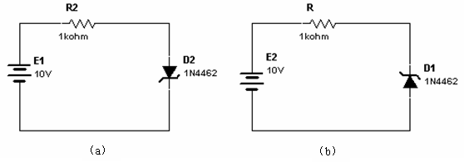
稳压管
限流电阻保证稳压管在正向状态下，不因正向电阻小导致电流过大烧毁管子
限流电阻，保证稳压管在反向状态下，控制反向电流不至于过大击穿管子，导致管子损坏
二极管/稳压管正、反向连接
稳压管的特性是接正向电压时其等效电阻很小，且电流在较大范围内变化时，其正向电压变化量很小。接反向电压时等效电阻很大，且电压在较大范围内变化时，反向电流变化量很小，当达到某一电压时，电流会增加很快，此时电压在一定范围内基本不变。若能控制电流在一定范围内，这就是所谓的稳压。图3.5 (a) 是稳压管的正向连接，(b) 是稳压管的反向连接。
第 <number> 页

Slide 4
代维宁定理与诺顿定理
消除电表内阻影响的测量方法：
稳压电源置双路工作方式，按下图接线(3，4端接上电流表，电压表和另一路直流电压Vs₂)，调整Vs₂ ，使得电流表读数为零(最小量程档)，这时电压表的读数即为开路电压Vocb =________V 。
万用表
电流档
-
1
3
+
+
+
稳压源
Vs=8V
N₀
万用表
电压档
稳压源Vs2
-
-
2
4
-
第 <number> 页

Slide 5

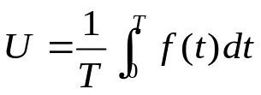
实验3 仪器使用
周期信号的参数
时间参数
  周期T
  频率f =1/ T
  占空比θ =τ/T ×100%
通常将占空比为50%的矩形波称为方波。
将占空比小于50%的矩形波称为脉冲波。
V
电压参数
  正峰值U_{P}
  负峰值U_{-P}
  峰峰值U_{PP}
  平均值U
U_{P}
U_{PP}
t
U_{-P}
T
平均值亦称作直流分量

Slide 6


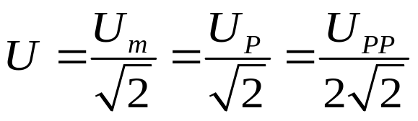


V
对称于横坐标的正弦波
  最大值U_{m}=U_{P}
  瞬时值u(t)
  有效值U
U_{m}=U_{P}
t
V
1V
直流偏置
  将一个周期信号叠加一个直流电压的过程称为直流偏置。
  直流偏置的结果是使周期信号在坐标系中上移或下移。
  直流偏置的结果改变了周期信号的平均值
t
-1V
V
+
0.8V
t
V
1.8V
t
-0.2V
第 <number> 页

Slide 7
如何让显示波形稳定
显示波形不稳定(左右跑动）一般与触发调整不当有关：
只观察一路波形时，触发信源应选择被测信号所在通道。
同时观察两路波形时
  被测信号同频率：触发信源应选择被测信号中幅度大的通道。
  被测信号不同频率，但成整数倍：触发信源应选择被测信号周期大的通道。
  被测信号不同频率，也不成整数倍：触发类型应选择“交替”。此时两路波形不能比较相位（或时间）关系。
正确选择触发信源和触发类型后，一般还需调整触发电平旋钮（LEVEL）方可使波形稳定显示。
单次触发和STOP键亦能使波形稳定显示，但不提倡使用。

Slide 8
串联谐振电路
谐振频率，半功率点频率测量方法（回路电流最大法，双迹法）
用示波器测VR,Vc和VT时，注意共地。

Slide 9
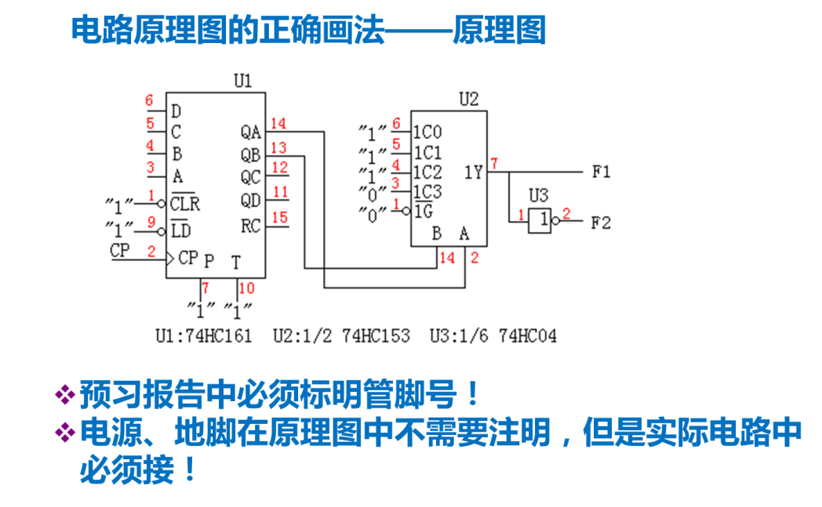
数字电路调测
按照功能模块集中
按信号传输方向安排功能模块
芯片缺口统一向左
显示电路放在上方，接口电路左侧，设置测试点
元件缺口必须朝左
门电路悬空端的正确处理： 与（非）门 并联、接高电平； 或（非）门 并联、接低电平
使能端、控制端必须接；
地址端必须全部接，不使用的根据实际情况接“0”或“1”；
不使用的输出端不接。

Slide 10
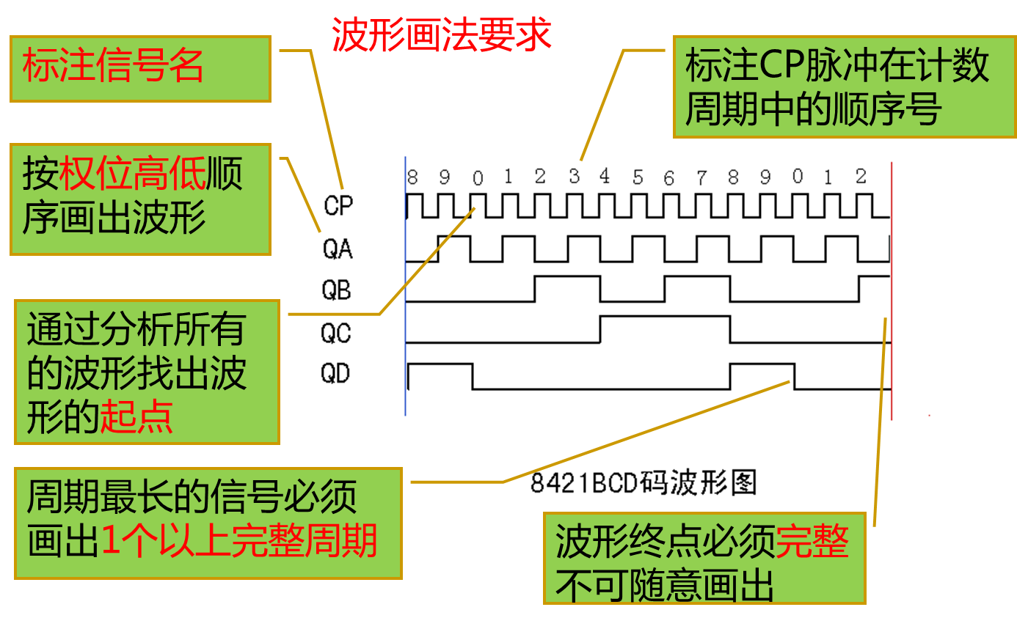
注意事项
波形要稳定显示，不可以按“STOP”和“单次触发”
对于非对称占空比的信号，如进位信号或输出序列信号，采用“脉宽触发”，注意脉宽设置约为为cp的周期长度，触发电平的标志线须在触发信源通道上。

Slide 11
其它
动态显示电路的数据输入设置！！
移位寄存器的左移和右移

Slide 12
祝大家顺利通过考试！

